Slide 1
Consumer Learning
Ardana Fanesia Sylsye (2017031003)
M. Rizki (2017031015)
Safira Prabandani (2017031027)
Shafa (2017037002)
Nindira Cahyani (2016041055)

Slide 2
Consumer Learning
Consumer learning adalah Proses yang terus-menerus berkembang serta berubah sesuai dengan pengetahuan baru yang telah didapat
Notes:
Pengetahuan bisa didapat dari membaca, pengalaman,

Slide 3
The element of consumer learning
Motivation
Cues
Response
Reinforcement

Slide 4
Behavioral Learning
Pembelajaran yang terikat pada konsep stimulus dan respon
Ada dua jenis pembelajaran dari behavior learning
Classical conditioning
Instrumental conditioning
Notes:
Pembelajaran yang terikat pada konsep stimulus dan respon

Slide 5
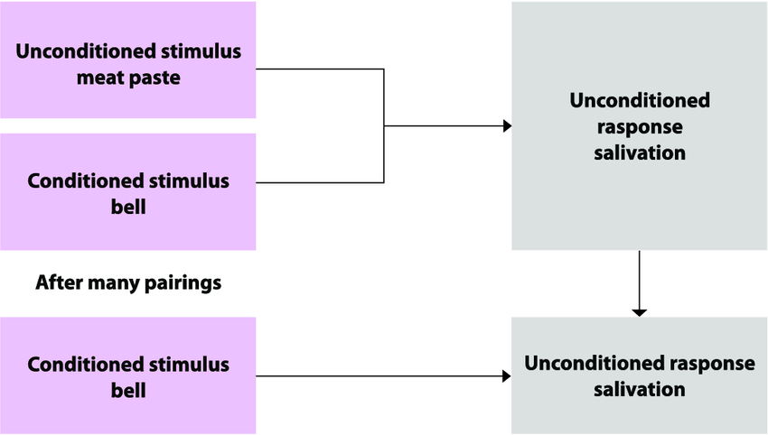
Classical Conditioning
Fokus pada conditioning atau yang diartikan sebagai respon otomatis yang bedasarkan situasi yang telah dibuat/direncanakan
Notes:
Fokus pada conditioning atau yang diartikan sebagai respon otomatis yang bedasarkan situasi yang telah dibuat/direncanakan

Slide 6
Cognitive associative learning
Pembelajaran perilaku kadang-kadang disebut sebagai pembelajaran stimulus-respons karena didasarkan pada premis bahwa respons yang dapat diamati terhadap sinyal rangsangan eksternal spesifik bahwa pembelajaran telah terjadi.
Notes:
Ketika seseorang bertindak (merespons) dengan cara yang dapat diprediksi terhadap stimulus yang dikenal, dia dikatakan telah "belajar". Pembelajaran perilaku tidak begitu peduli dengan proses pembelajaran seperti halnya dengan input dan hasil belajar; yaitu, dalam rangsangan yang mengkonsumsi Memahami dari lingkungan dan perilaku yang dapat diamati yang dihasilkan. Dua bentuk penghasilan perilaku dengan relevansi yang besar untuk pemasaran adalah pengkondisian klasik dan instrumenfal (atau operan).

Slide 7
Strategic Applications of Classical Conditioning

Slide 8
Repetition (Pengulangan)
Berguna untuk memperkuat asosiasi antara Condition Stimulus dan Unconditioned Stimulus, dan memperlambat proses melupakan.
Advertising Wearout
Substantive Variations
Three-hit-theory

Slide 9
Stimulus Generalization (Generalisasi Stimulus)
Membuat respon yang sama terhadap stimulus yang sedikit berbeda.
Product Extensions (perluasan produk)
Product Line (lini produk)
Form (bentuk)
Category (kategori)
Family Branding (merek keluarga)
Licensing (perizinan)

Slide 10
Stimulus Discrimination (Diskriminasi Stimulus)
Merupakan kebalikan dari Stimulus Generalization yang menghasilkan pemilihan stimulus spesifik dari stimuli serupa.
Product Diffentation (diferensiasi produk)

Slide 11
Instrumental of Conditioning
Teori pembelajaran instrumental percaya bahwa pembelajaran terjadi melalui proses trial and error.
Model pembelajaran ini berlaku untuk banyak situasi di mana konsumen belajar tentang produk dan layanan.

Slide 12
Reinforcement of Behavior (Penguatan Perilaku)
Reinforcement positive : peristiwa yang memperkuat kemungkinan respon spesifik.
Reinforcement negative : merupakan hasil yang tidak menyenangkan atau negatif yang juga mendorong perilaku tertentu. Contohnya adalah fear appeals.

Slide 13
Extinction and Fogetting (Kepunahan dan Melupakan)
Ketika respon yang dipelajari tidak lagi diperkuat, maka semakin lama akan semakin hilang. Jika konsumen tidak lagi puas dengan layanan yang disediakan, kecil kemungkinan konsumen akan kembali lagi.

Slide 14
Strategic Applications of Intrumental Conditioning (Aplikasi Strategis Pengondisian Intrumental)
Customer Satisfaction (Kepuasan Pelanggan/Penguatan)
Tujuan dari semua upaya pemasaran harus untuk memaksimalkan kepuasan pelanggan. Selain pengalaman menggunakan produk, konsumen dapat menerima penguatan dari faktor lain seperti lingkungan, perhatian dan layanan yg diberikan oleh karyawan dan fasilitas yg diberikan.
Relationship Marketing : mengembangkan hubungan pribadi yg dekat dengan pelanggan adalah bentuk lain dari penguatan.

Slide 15
Reinforcement Schedule : Kualitas produk harus konsisten sehingga pelanggan memiliki keinginan untuk selalu membeli produk tersebut. Dibagi menjadi 3 jenis jadwal:
Penguatan Total (berkelanjutan) : Memberikan minum atau buah gratis setelah makan di restaurant tertentu.
Penguatan Sistematis (rasio tetap) : Diberikan setiap kali produk atau layanan dibeli. Misalkan setiap pembelian di kali ketiga
Penguatan Acak : Memberikan hadiah kepada konsumen secara acak. Contohnya seperti doorprize

Slide 16
Massed versus Distributed Learning
Waktu pembelajaran memiliki pengaruh penting pada pembelajaran konsumen. Jadwal pembelajaran dibagi menjadi 2 yaitu pembelajaran terdistribusi atau jadwal belajar disebarkan selama periode waktu tertentu atau disatukan pada satu waktu (pembelajaran massal).

Slide 17
Modeling Or Observational Learning
Ahli teori pembelajaran telat mencatat bahwa sejumlah besar pembelajaran terjadi tanpa adanya penguatan langsung, baik positif atau negatif, melalui proses yg disebut pemodelan atau pembelajaran observasional.
Pemodelan adalah proses di mana individu belajar perilaku dengan mengamati perilaku lain dan konsekuensi dari perilaku tersebut, biasanya orang yang mereka kagumi karena mereka terkait dgn mereka baik karna penampilan, prestasi keterampilan, bahkan kelas sosial.

Slide 18
Terkadang iklan menggambarkan konsekuensi negatif untuk jenis perilaku tertentu. Ini berlaku untuk iklan kebijakan publik seperti merokok, mengemudi terlalu cepat atau mengonsumsi narkoba.

Slide 19
Cognitive Learning
Tidak semua pembelajaran berasal dari pengulangan
Pembelajaran berdasarkan proses mental disebut cognitive Learning..
Cognitive Learning biasanya berdasarkan problem solving
Cognitive Learning menekankan motivasi dan proses mental dalam mewujudkan respon yang diinginkan.
Memori menjadi dasar bagi Cognitive Learning dan menjadi kunci bagi pemerosesan informasi.

Slide 20
Information Processing
Manusia menerima informasi sebagai input bagi pemerosesan informasi.
Konsumen dengan kemampuan kognitif tinggi akan dapat memproses banyak input. Hal ini berbanding terbalik dengan konsumen yang memiliki kemampuan kognitif rendah.

Slide 21
How Consumers Store, Retain and Retrieve?
Retention
Sensory Input
Sensory
Store
Short-Term
Store
Long-Term
Store
Rehearsal
Encoding
Retrieval
Forgotten: Lost
Forgotten: Lost
Forgotten: unavailable

Slide 22
Retention
Memori tidak hanya diam dalam Long-Term Store. Memori akan selalu diperluas dengan cara, mengaitkan informasi/data baru mengenai memori tersebut.
Individu akan me-recode semua yang telah di-Encode untuk mempeluas informasi.

Slide 23
Retrieval
Retrieval merupakan proses kita dalam memulihkan informasi yang tersimpan pada long-term store. Retrieval biasanya terjadi pada saat terjadinya suatu situasi tertentu.
Interference Effect : terhambatnya proses pemulihan informasi dikarenakan banyaknya input yang diterima.

Slide 24
Theoretical Models of Cognitive Learning
Generic Framework | Promotional Model (AIDA) | Tricomponent Model | Decision Making Model | Innovation Adoption Model | Innovation Decision Model
Knowledge | Attention | Cognitive | Awareness Knowledge Evaluation | Awareness | Knowledge
Evaluation |  | Affective |  |  | Persuasion
Behavior | Interest Desire Action | Conative | Purchase Postpurchase Evaluation | Interest Evaluation Trial Adoption | Decision Confirmation

Slide 25
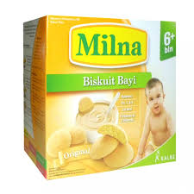
Central and peripheral routes to persuasion
Konsumen lebih cenderung mengevaluasi dengan hati-hati manfaat dan kekurangan suatu produk ketika pembelian itu memiliki relevansi atau kepentingan yang tinggi dengan mereka

Slide 26
Hemispheric lateralization and passive learning
Otak manusia dibagi menjadi dua belahan yang berbeda dan beroperasi pada jenis kognisi tertentu.
- Otak kiri : bertanggung jawab untuk membaca, berbicara, dan pemrosesan informasi. Bersifat rasional, aktif, dan realistis.
- Otak kanan : sumber imajinasi dan kesenangan. Bersifat emosional, metaforis, impulsif, dan intuitif.

Slide 27
Passive learning and media strategy
Pengulangan adalah kunci utama dari perilaku pembelian.
Iklan di televisi lebih efektif dengan waktu yang singkat dan berulang ulang sehingga masyarakat lebih familiar dengan iklan tersebut tanpa harus memperinci konten pesan

Slide 28
Outcomes and measures of consumer learning
Recognition and Recall Measures
Pengukuran yang dilakukan untuk mengetahui sejauh mana konsumen telah membaca atau melihat suatu iklan dan dapat mengingat apa yang dilihatnya.
Recognition test
Recall test

Slide 29
Brand loyalty
- Attitudinal Measures
Fokus pada perasaan konsumen tentang suatu produk dan niat untuk membeli
- Behavioral Measures
Berdasarkan observasi, perilaku mengenai merek tertentu, seperti kuantitas yang dibeli, frekuensi pembelian, dan pembelian berulang
1. No Loyalty
2. Covetous Loyalty
3. Inertia Loyalty
4. Premium Loyalty

Slide 30
Brand equity
Persepsi konsumen tentang keunggulan sebuah merk. Didapatkan dari lingkungan sosial
Co-branding
Strategi aliansi dimana satu produk atau jasa secara bersamaan diberi dua merk atau lebih.

